Slide 1
CoPIL Evolution des kits projets
C2
GTS – Global Technology Services
P.1

Slide 2
SOMMAIRE
CHAPITRE 1 Objectif du projet Evolution des kits projets
CHAPITRE 2 Executive summary
CHAPITRE 3 Planning
CHAPITRE 4 Suivi des risques
ANNEXES
C2 | EVOLUTION DES KITS PROJETS
P.2

Slide 3
OBJECTIFS DU PROJET
Contexte
Le kit projet est l’outils de pilotage projet des SPM utilisé pour le suivi des projets métiers et projets techniques pour API/DIS. Il intègre dans un même document les fonctions essentielle du suivi de projet c’est-à-dire le budget jh, plan de charge, planning et suivi de risques.
La consolidation des kits projets par domaines d’intégration bancaire (DIB) alimente les comités de pilotage AM hebdomadaires et présente une vue consolidée du plan de charge projet par DIB
Développé aujourd’hui sous Excel, le Kit projet ne peut plus évoluer ni répondre à la volonté d’étendre son usage à d’autres entités. Le stage de Julien consiste à étudier et valider le fonctionnement du Kit projet en mode site web
Objectifs (sujet du stage)
Comprendre le fonctionnement et les limites du kit projet dans sa forme actuelle.
Etude de Conception du nouvel outil
Etudier et proposer les technologies à employer en respectant les contraintes existantes au sein de la Société générale
Développer le nouvel outil
Former les chefs de projet à l’utilisation de l’outil
Rédiger l’ensemble des documentations nécessaire à la maintenance et à l’utilisation de l’outil
C2 | EVOLUTION DES KITS PROJETS
22/04/2015
P.3

Slide 4
EXECUTIVE SUMMARY
Points de situation du projet
Réalisation des spécifications fonctionnelles
Maquettes écrans détaillées
Comparatif PHP v CMS
Liste des fonctionnalités : Cf compte-rendu des réunions.
Diagramme des flows : Diagramme représentant l’interaction entre l’utilisateur et l’application.
MCD global: MCD réalisé mais sans détails (avec les principales tables) avec Sebastien. Le MCD détaillé est rédigé au fur et à mesure du développement.
Avancement de l’auto-formation
Apprentissage de PHP terminé. Apprentissage des librairies PHP en cours.
Choisir outil : PHP sans CMS choisi pour un gain de temps niveau formation.
Démarrage du développement
Développement sur machine perso commencé le 20/04/2015
Pilotage projet
Planning prévisionnel : Planning qui sera de plus en plus détaillé au fur et à mesure.
RACI : Responsabilités de chacun établies dans la gestion du projet.
Prochaines étapes
Environnement de développement sur outillage SG
Avoir un serveur apache fonctionnel pour développer dans l’environnement SG.
Poursuite du développement
Saisie des principaux formulaires et création des tables nécessaires à la saisie
C2 | EVOLUTION DES KITS PROJETS
22/04/2015
P.4

Slide 5
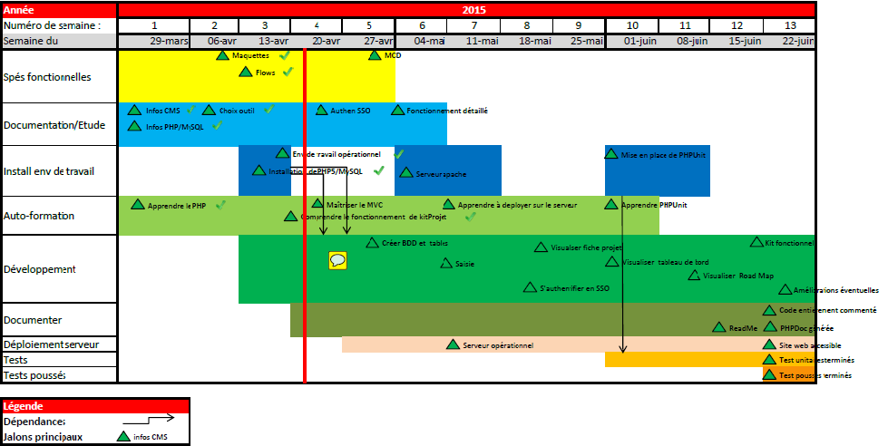
PLANNING PREVISIONNEL
C2 | EVOLUTION DES KITS PROJETS
22/04/2015
P.5

Slide 6
SUIVI DES RISQUES
Restent encore plusieurs points à lever
Environnement de développement
Pas de serveur.: Impossibilité à développer sur les machines de la société, sans mon PC le projet ne pourrait pas avancer.
Précisions sur l’objectif du stage
maquette (POC) ou solution opérationnelle ?
Est-ce que la techno PHP est le bon choix
S’il faut une solution opérationnelle en fin de stage
Comment l’intègrer dans les outils existants (fonctionnant sur sharepoint)
Est-ce que l’exploitation de l’outil a vocation à rester chez RET/API
Complexité du SSO à gèrer
L’objectif est il réalisable sur la durée du stage ?
C2 | EVOLUTION DES KITS PROJETS
22/04/2015
P.6

Slide 7
ANNEXES
C2 | EVOLUTION DES KITS PROJETS
22/04/2015
P.7
Notes:
7

Slide 8


RACI du projet
 | Julien Leleu | Jérôme Delecour (Maître de stage) | Sebastien Torchy (ME) | Christophe MASSE (Sponsor)
Recenser les besoins | I | A | A | C
Planning projet | A | C | C
Maquette projet | A | C | C
Flows | A | C | C
MCD | A | C | C
Serveur de déploiement apache | I | C | A | C
Développement | A | I | C
Documentation | A | I | C
Tests unitaires | A | I | I
Formation des utilisateurs | A | C | C | I
R : Responsible – Ils réalisent l'action. Il y a au moins un R pour chaque action. Le A est responsable de l’organisation du travail du ou des R. Si les R ne remplissent pas leurs objectifs, le A reste responsable de la situation.
A : Accountable – Ils rendent des comptes sur l'avancement de l'action. Il y a toujours un et un seul A pour chaque action. « Avoir le A » signifie être totalement responsable d'une action
C : Consulted - participants qui doivent être consultés. Sur consultation du A et des R, ils donnent leur avis sur les sujets où ils sont experts. Les C n'ont pas autorité. C'est le A qui décide de prendre en compte ou non l'avis des C.
I : Informed - personnes qui doivent être informés. Elles sont classiquement indirectement impactées par le projet, comme les utilisateurs, les responsables de projets périphériques...
C2 | EVOLUTION DES KITS PROJETS
22/04/2015
P.8
Notes:
8

Slide 9
ANNEXES : COMPARATIF PHP V JOOMLA
Technologie | PHP | Joomla
Prise en main | Rapide Temps de formation rapide | Temps d’adaptation et de formation plus long
Communauté | Nous | Grande communauté très active
Modulable ? | Ajout de librairies | Ajout de modules
Graphisme | Templates CSS (ex :bootstrap), Liberté totale | Thèmes personnalisables
Migration | Très facile | Plus complexe
Performances | Bonne (dépend surtout de la manière de coder) | Pas terrible
Français | Non | Traduit en Français
Sauvegarde auto | Non | Non
Modification du code source | Aisément modifiable, l'ajout de pages diverses et variées se fait sans soucis. Possibilité de mises à jour sans trop de soucis. | Un peu plus complexe. Incertitude quant à la modification de la structure même du code, par contre l'ajout de pages se fait facilement.
Sécurité | Haute si bien faite, Manuelle, correction des failles par nous, nécessite des connaissances en sécurité WEB. | Moyenne, si une nouvelle faille détectée il faut attendre la mise à jour. Les options relatives à la sécurité ne sont pas modifiables. Ne nécessite aucune connaissance particulière en sécurité WEB
Inconvénient(s) majeur(s) | Pour les gros sites, risques de se perdre dans le code | En utilisant un CMS, il faut faire le "ménage" parmi toutes les pages "inutiles" qui sont activées par défaut.
Tutoriels | Nombreux tutoriels notamment sur les librairies | Moins de tutoriels que pour PHP
Personnalisation | Ultra personnalisable avec le CSS | Limité aux fonctionnalités de l’outil
Technologies proposées
Java J2EE
PHP5
CMS + PHP
Technologie retenue
PHP5/MySQL
Justification du choix
PHP plus rapide à installer et à prendre en main
PHP plus facile à deployer, (pour le J2EE il faudrait installer et surtout configurer maven)
Plus d’aisance avec PHP
Gain de temps
Avantageux :
C2 | EVOLUTION DES KITS PROJETS
22/04/2015
P.9

